Slide 1
簡易相片調整器

Slide 2
組員
412000837江軒超
412000910李冠德
412100876張晟瑋
410411176簡亦芃
410410905呂峻逸

Slide 3
目錄
簡易相片調整器的靈感
簡易相片調整器的參考
簡單講述關於簡易相片調整器
簡易相片調整器的程式碼
簡易相片調整器的實際應用
簡易相片調整器的實際應用(2)
組員間的交流
結尾

Slide 4
簡易相片調整器
我們有時可能會對自己所拍出來照片的顏色不滿意,而手機自帶的圖片修改器有時又無法
讓你可以自己隨意地更改圖片的顏色
這時我們便想到可以自己製作一個能夠自行更改顏色的一個工具
並且在這學期課程中也有一個部分跟我們的想法很類似的工具
於是我們便決定以課程中所使用的工具為參考來設計這個簡易相片調整器
在原先的基礎上再額外添加一些巧思進去 並且令我們所設計的相片調整器
可以直接在網站中存取到需要更改的圖片

Slide 5
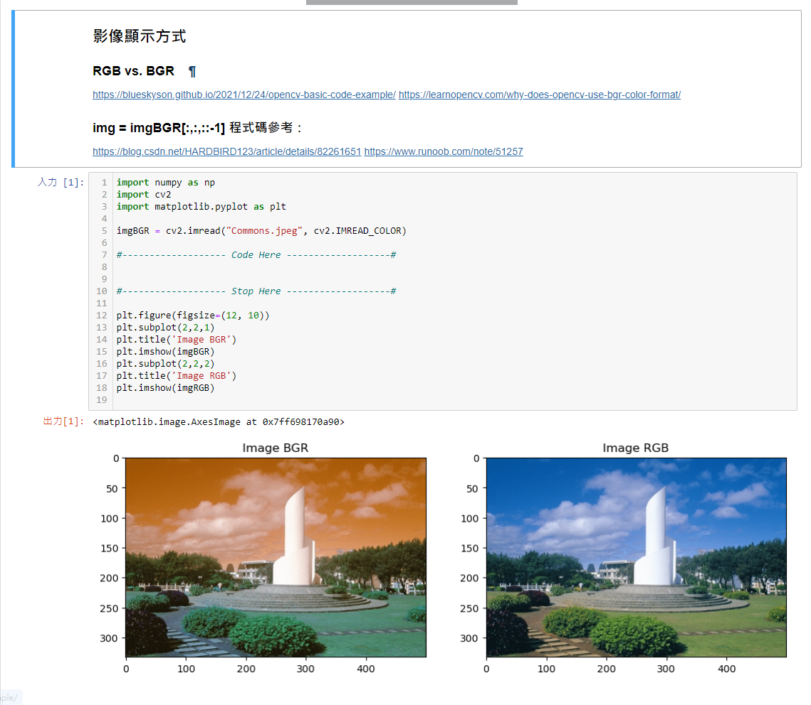
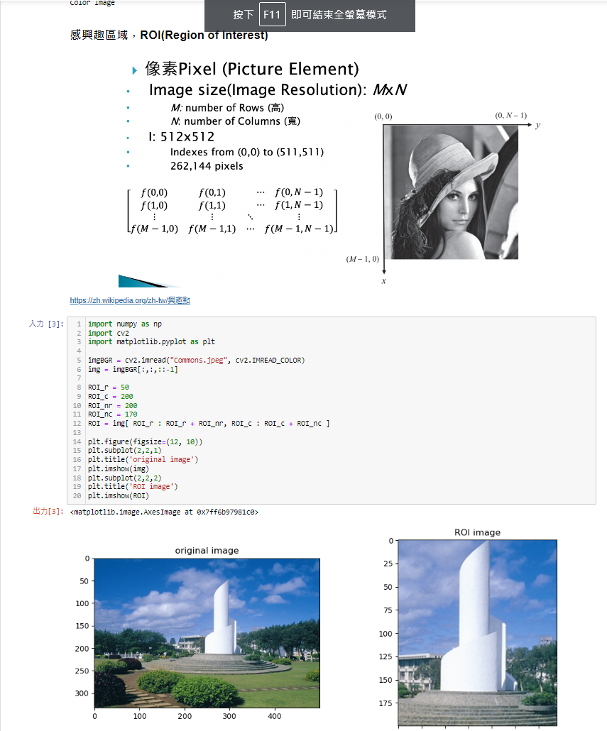
簡易相片調整器的參考
HW4_IP01

Slide 6
簡單講述關於簡易相片調整器
我們希望可以以方便的方式來修改圖片
所以我們製作了一個基於tkinter來開啟照片的相片調整器
以便我們更改圖片的各種顏色
可以做到類似濾鏡的效果

Slide 7
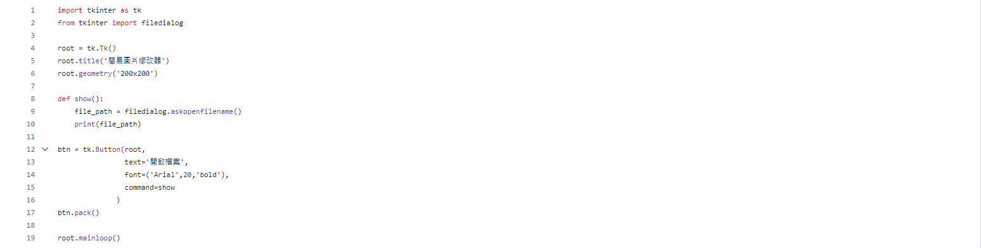
初始

Slide 8
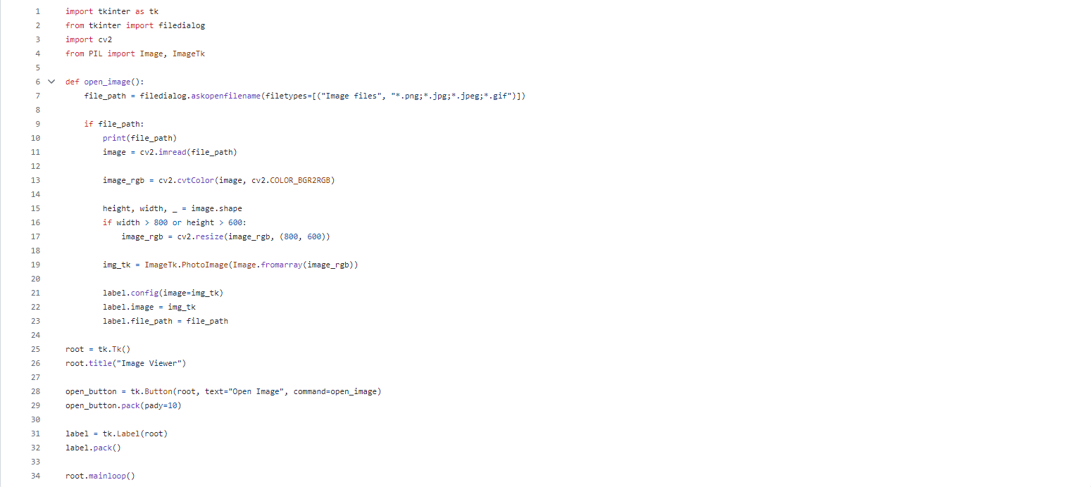
使用tkinter選擇本機圖片檔案後開啟

Slide 9
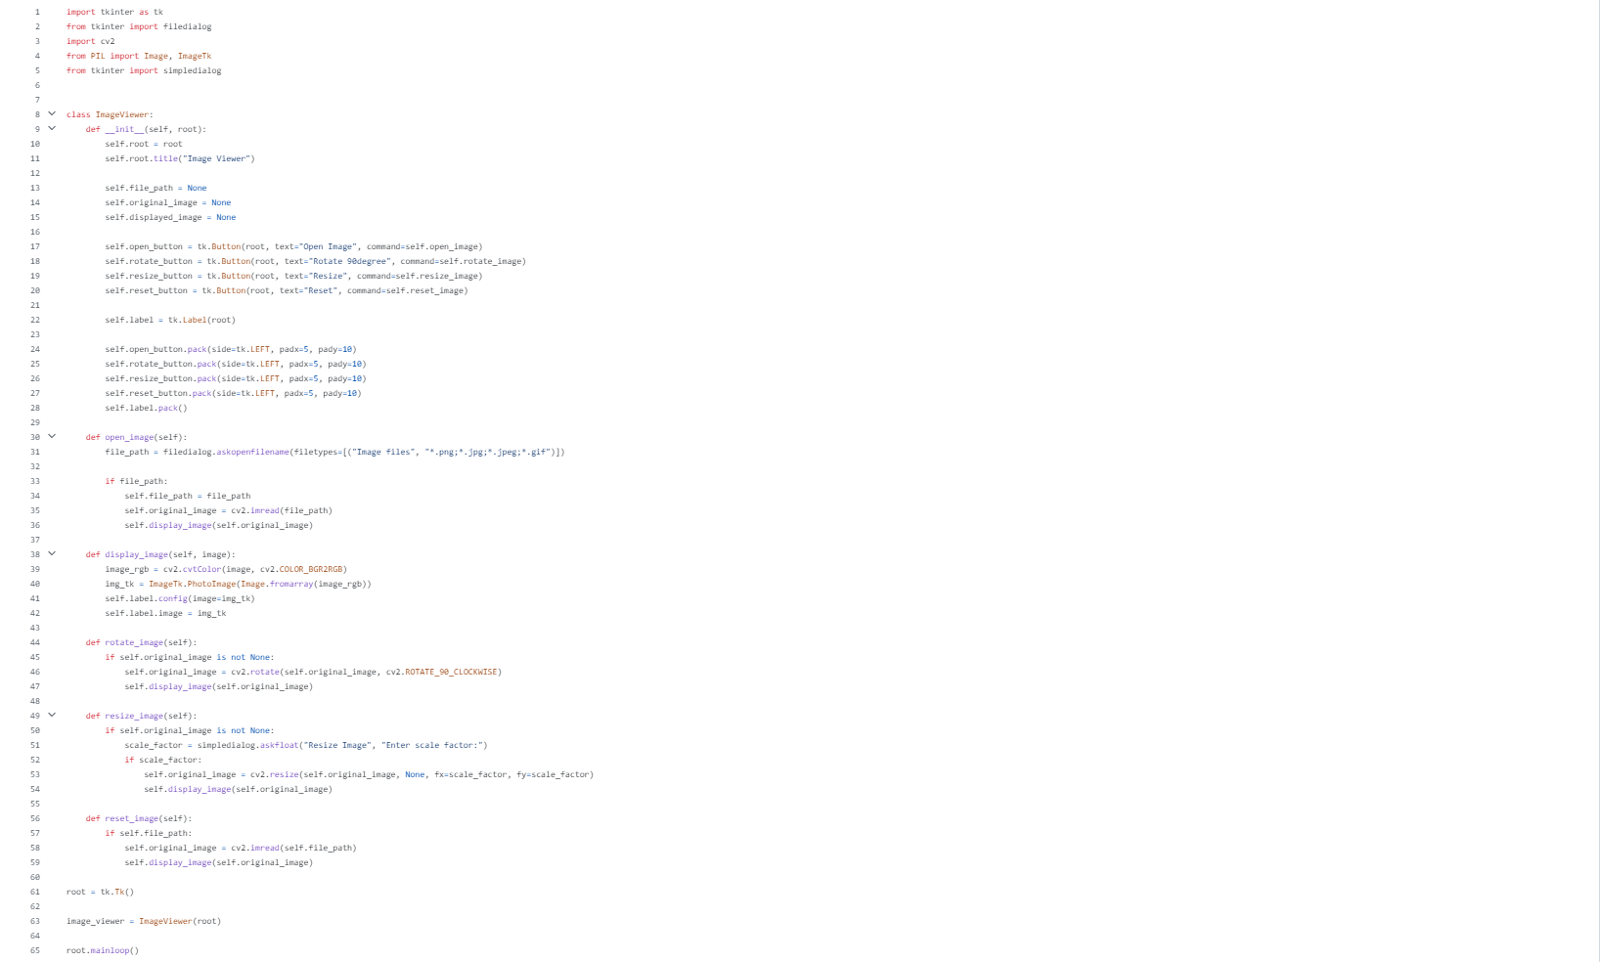
加上了功能按鈕

Slide 10
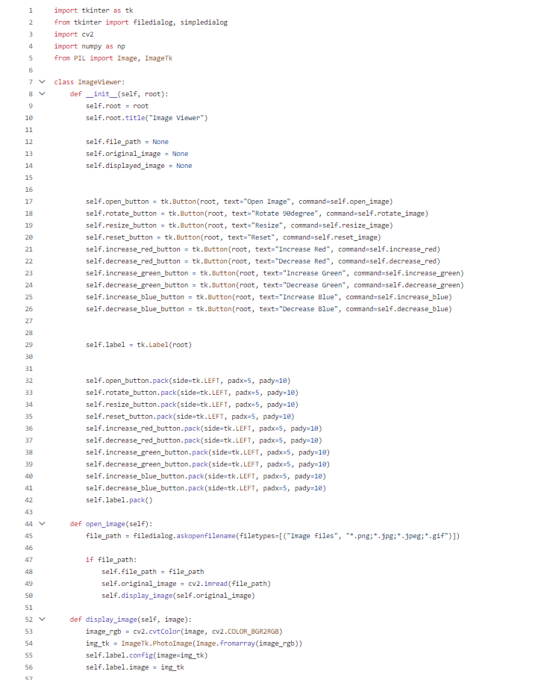
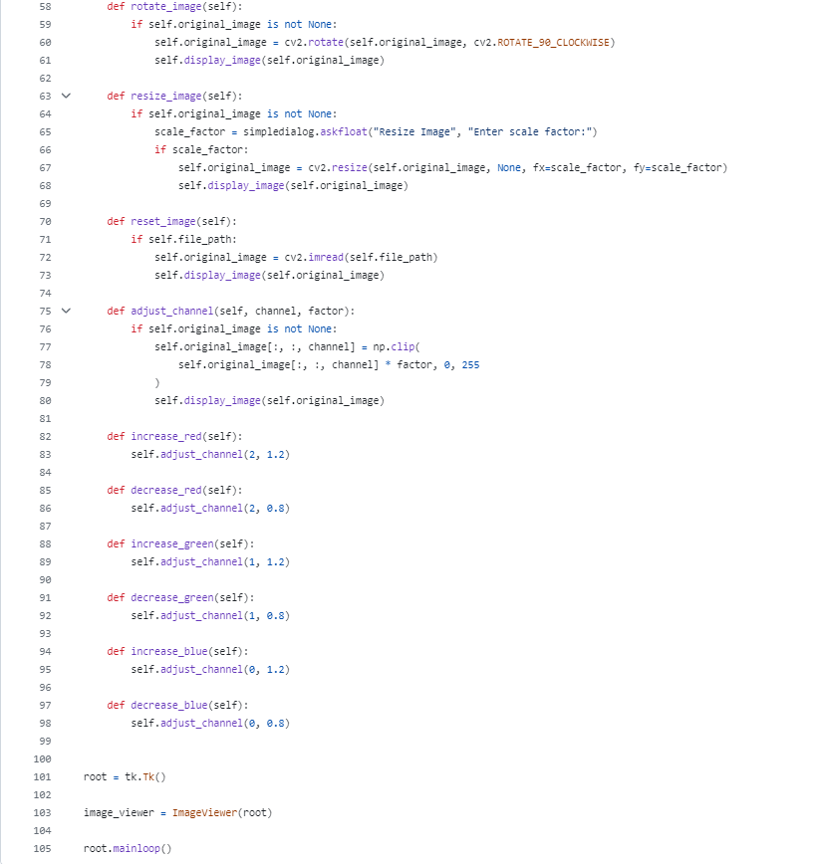
加入rgb調整按鈕

Slide 11

簡易相片調整器的實際應用

Slide 12
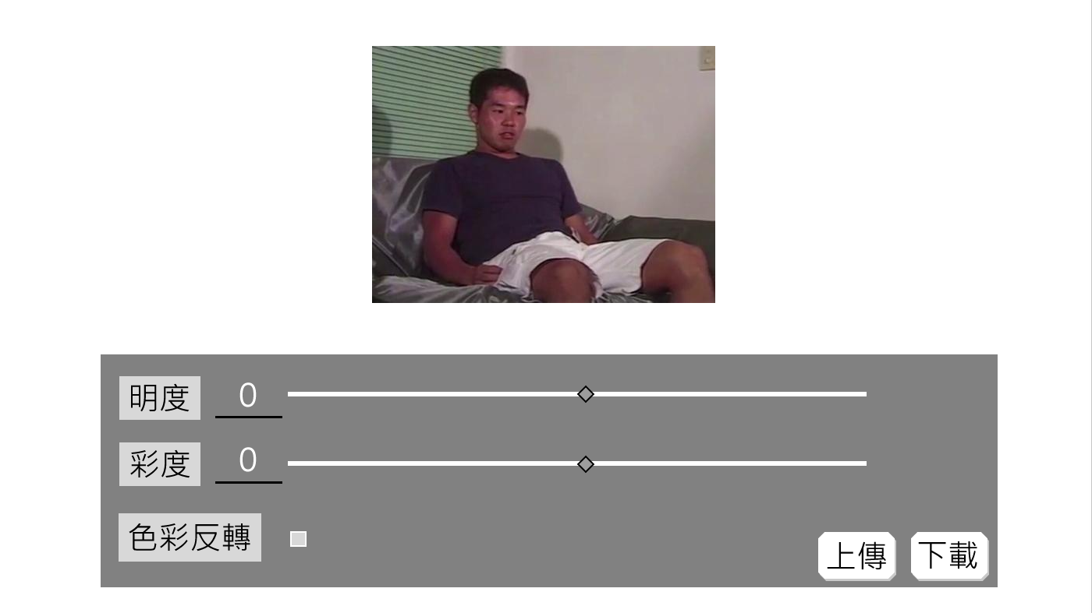
簡易相片調整器的實際應用

Slide 13
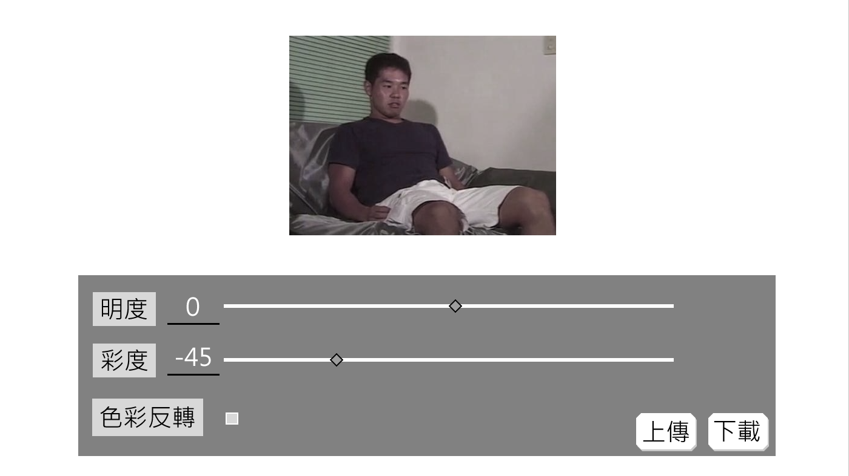
簡易相片調整器的實際應用

Slide 14
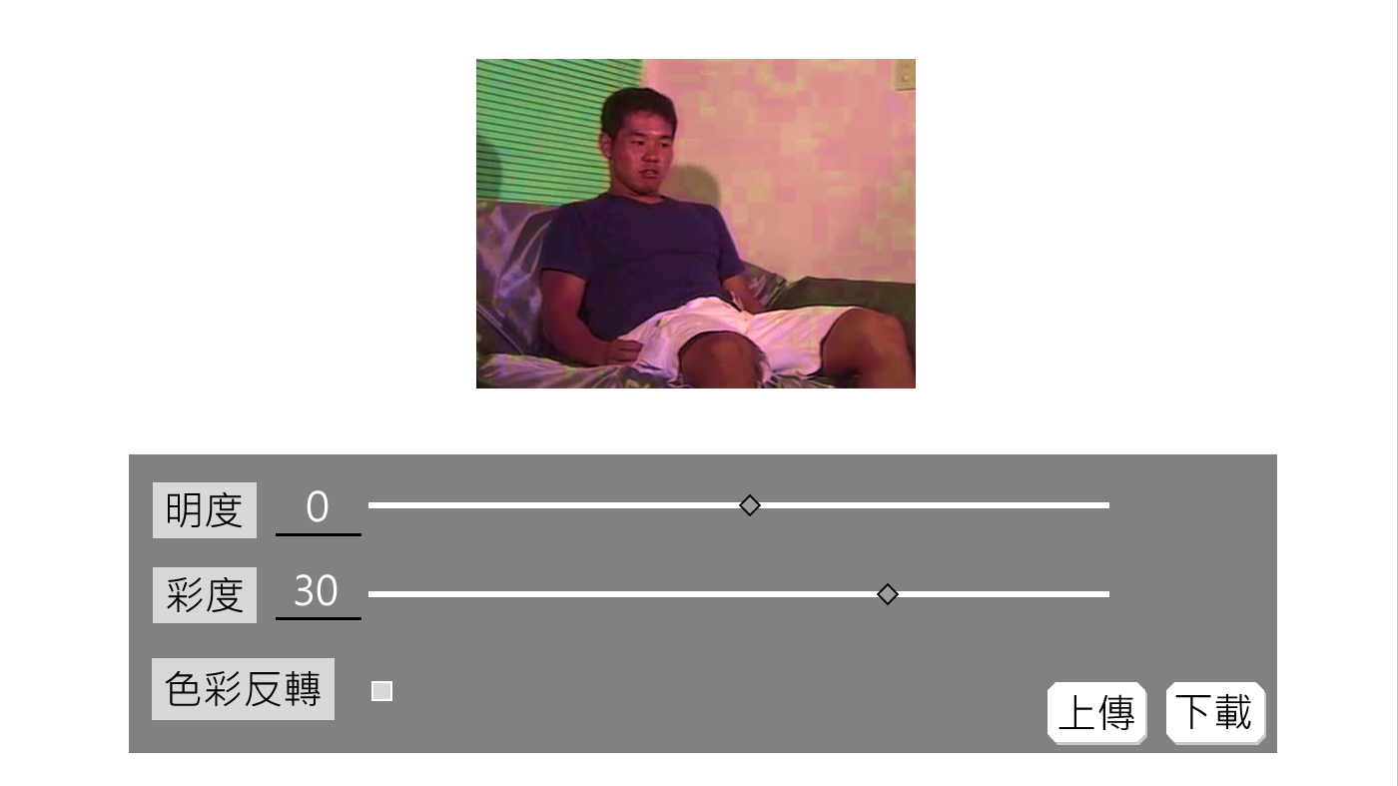
簡易相片調整器的實際應用

Slide 15
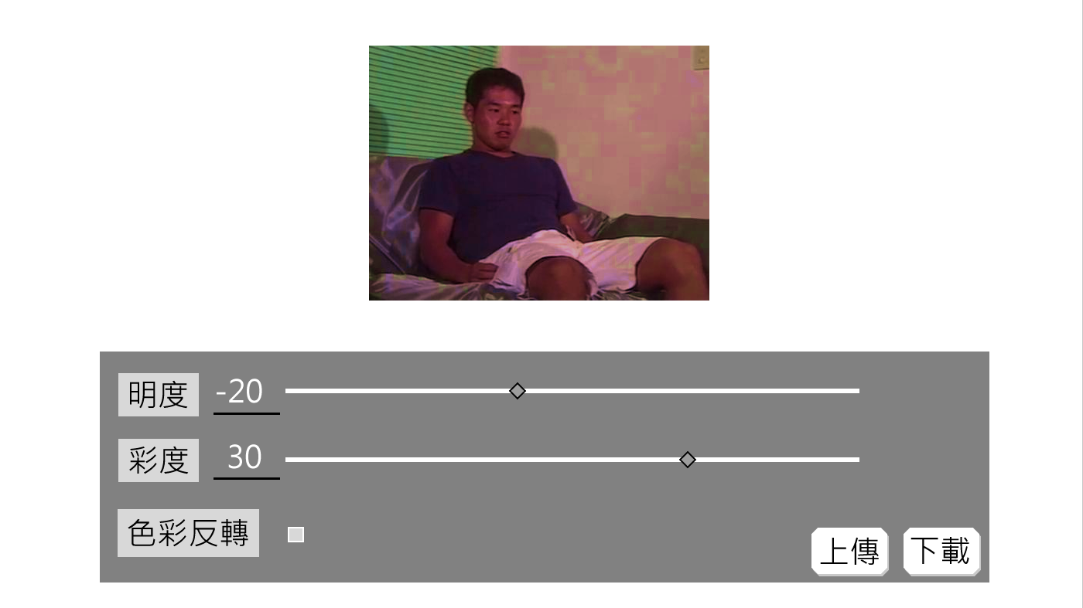
簡易相片調整器的實際應用

Slide 16
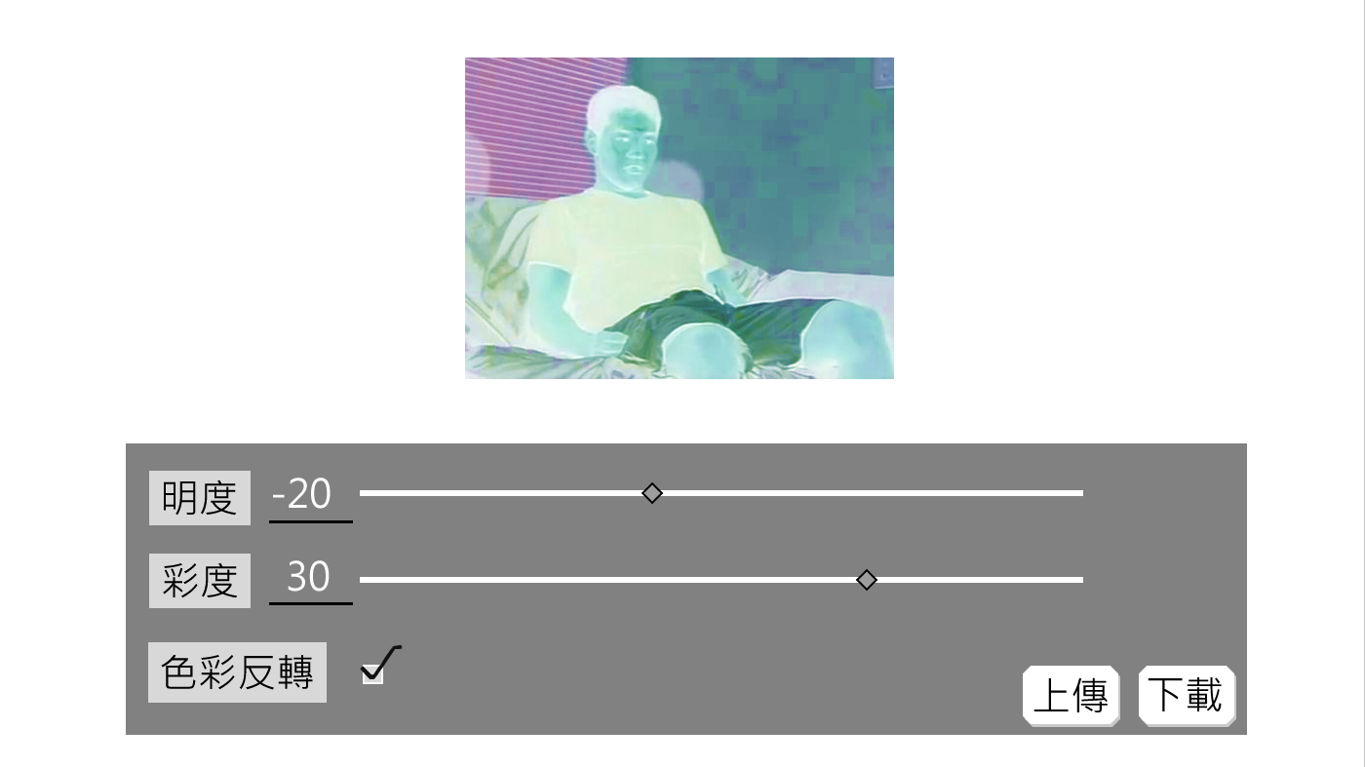
簡易相片調整器的實際應用

Slide 17
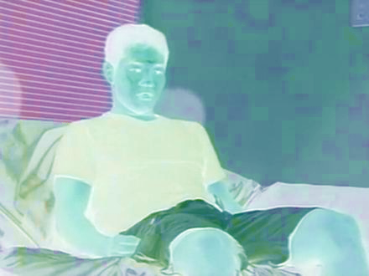
簡易相片調整器的成品

Slide 18

簡易相片調整器的實際應用(2)

Slide 19
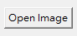
簡易相片調整器的實際應用(2)

Slide 20
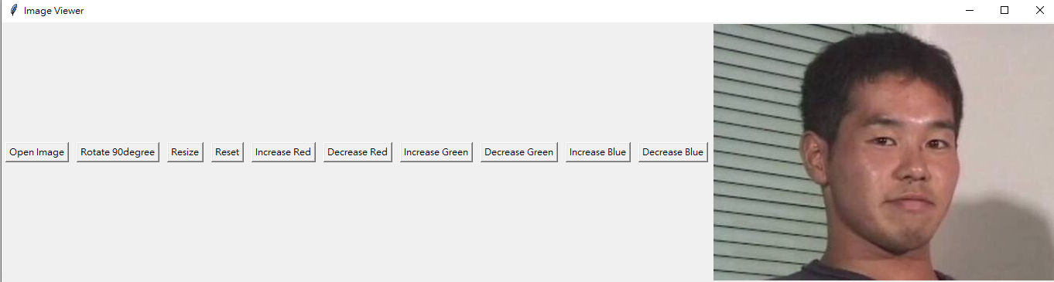
簡易相片調整器的實際應用(2)

Slide 21
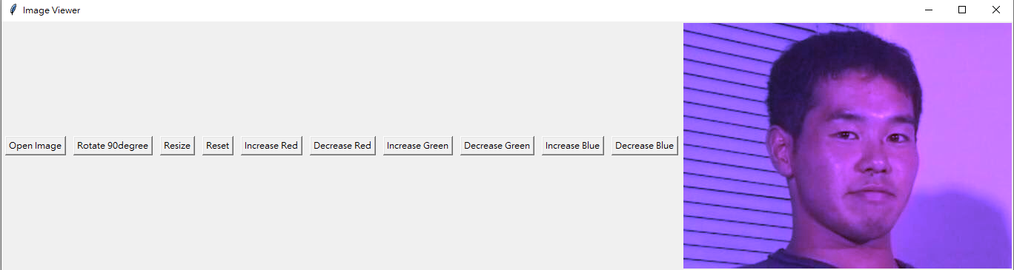
簡易相片調整器的實際應用(2)

Slide 22
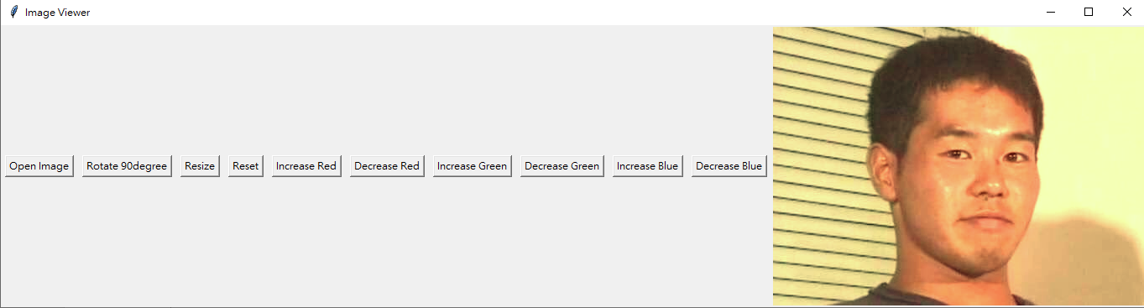
簡易相片調整器的實際應用(2)

Slide 23
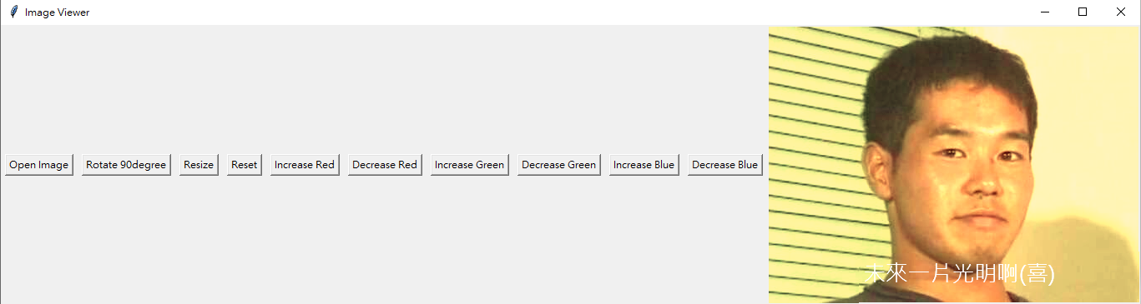
簡易相片調整器的實際應用(2)

Slide 24
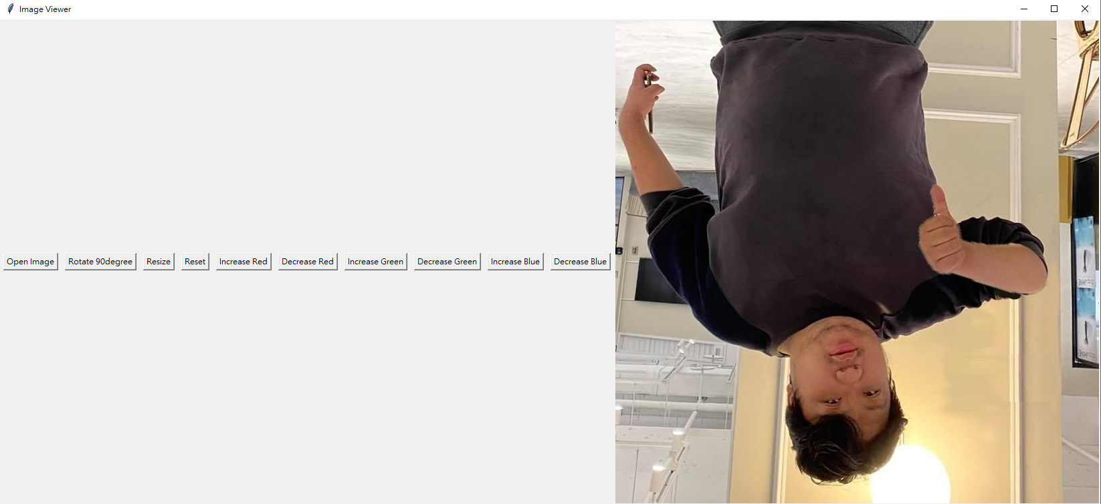
簡易相片調整器的實際應用(2)

Slide 25
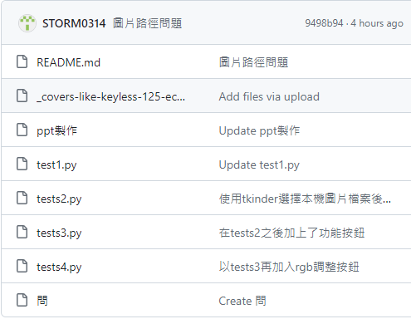
組員間的交流

Slide 26
感謝觀看

